Slide 1
Sørlandet sykehus HF
Dok.id:
II.MSK.Lab SSA.FEL.4-3
Kulturplakat, Lab.avd.SSA
Retningslinje
Utgave:
Skrevet av:
Gjelder fra:
Godkjent av:
1.02
Beate Sommer
16.09.2024
Avd. leder Beate Sommer

Slide 2
KULTURPLAKATEN Lab.avd.SSA
MOT
Si det du mener – snakk med – ikke om.
Sjekk ut hva som ble ment, spør om du lurer på noe og be om hjelp.
HUMOR
By på deg selv, ta del i samtalen og ha det gøy.
OMSORG
Gi ros og oppmuntre hverandre.
Sjekk ut hvordan kollegaene dine har det og tilby hjelp.
RAUSHET
Lytt, prøv å forstå og aksepter at vi er ulike.
September 2024

Slide 3
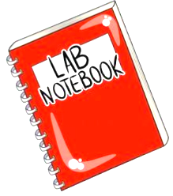
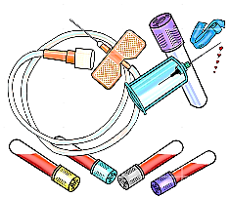
8 lure tips og triks til et godt teamarbeid
Er det rolig på din funksjon? Du kan for eksempel rydde stativer(HTJ), fylle opp trallene, tømme søppel/fylle på utstyr på benker/maskiner osv.
Er det noe du er usikker på, spør om hjelp. Det er bedre å spørre en gang for mye.
Gi ditt bidrag til et godt arbeidsmiljø, by på deg selv, ta del i samtalen. Vi er kun det teamet vi lager oss.
Noen vakter kan være hektiske. Er det lenge siden du har sett kollegaene dine? Ta en telefon, hør hvordan det går.
Kan du prioritere oppgavene dine? Hva haster mest? Hvor bør du gå først?
Har du satt på kaffe? Inviter til kaffe på vaktrommet.
Har du tatt den siste? Fyll på! Alt i fra prøveglass til den siste do-rullen.
Si ifra hvis du går og gnager på noe. Bedre å si det enn å holde det inne.
Teamarbeid skal være gøy, det skal fungere og alle skal være med. Du kan bidra til det, du kan være den ene som løfter lasset når det går trått. Sammen skal vi skape et godt arbeidsmiljø, trygge kollegaer og spre latter i gangene!

